Slide 1















chào mừng quý thầy cô về dự giờ
Môn: Toán
Lớp 4B
Giáo viên: Dương Thị Như Quỳnh

Slide 2





khởi động

Slide 3
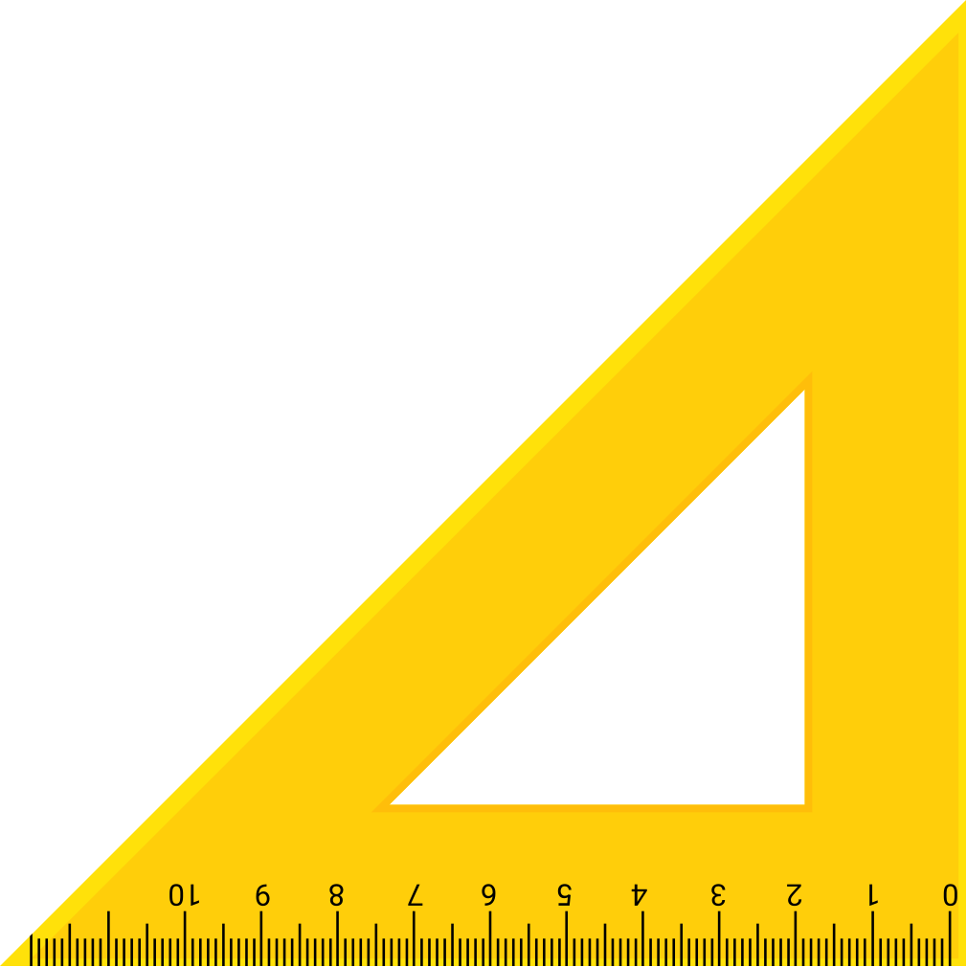


Góc không vuông
Góc vuông

Slide 4


















KHÁM PHÁ

Slide 5
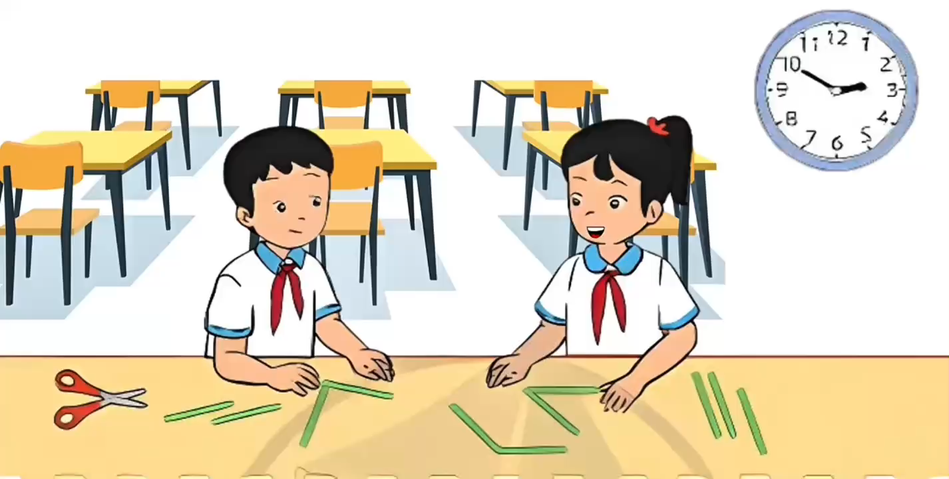

Slide 6




thảo luận nhóm
+ Hãy tạo ra các góc không vuông từ các đồ dùng đã chuẩn bị.
+ Kiểm tra lại các góc đó bằng eke.
Thời gian: 1 phút.

Slide 7


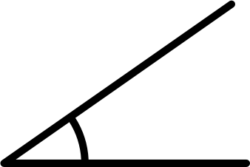
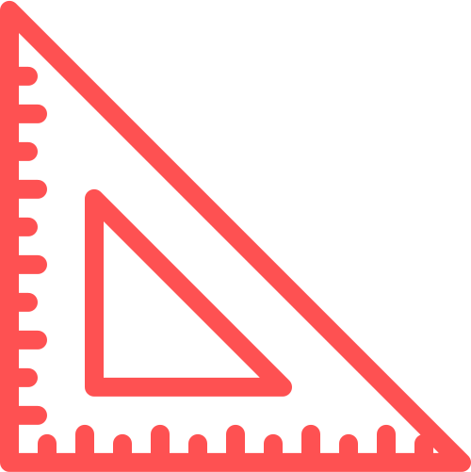

Góc nhọn
Góc tù
Góc bẹt

Slide 8








Thứ Sáu ngày 14 tháng 10 năm 2025
Toán
GÓC NHỌN, GÓC TÙ, GÓC BẸT

Slide 9



Em hãy nêu tên các góc đã học theo thứ tự từ bé đến lớn.

Slide 10
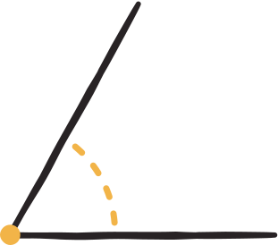

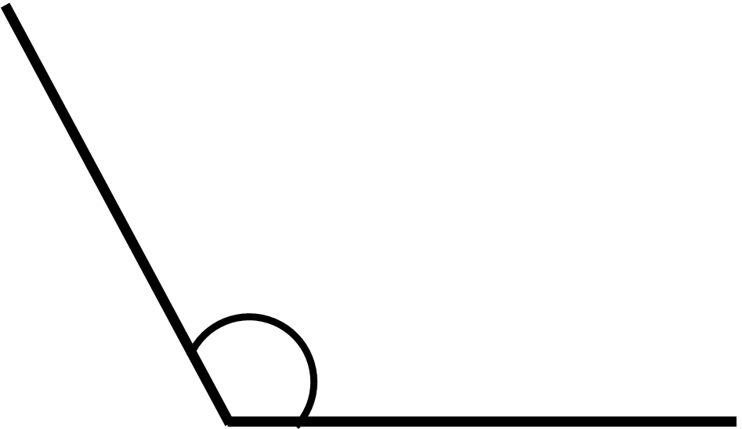

Các góc theo thứ tự từ bé đến lớn:
Góc nhọn
Góc vuông
Góc tù
Góc bẹt

Slide 11





LUYỆN
TẬP
Learn More

Slide 12
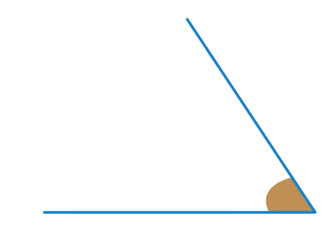
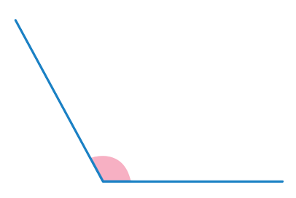

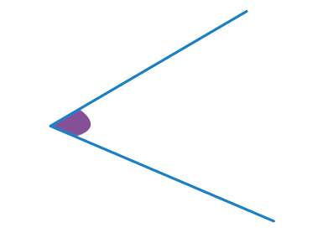


Bài tập 1 (SGK – tr44):
Trong các góc sau, góc nào là góc nhọn, góc vuông, góc tù, góc bẹt?
Góc tù
a) b) c)
Góc nhọn
Góc vuông
Góc bẹt
d) e) g)
Góc nhọn
Góc tù

Slide 13
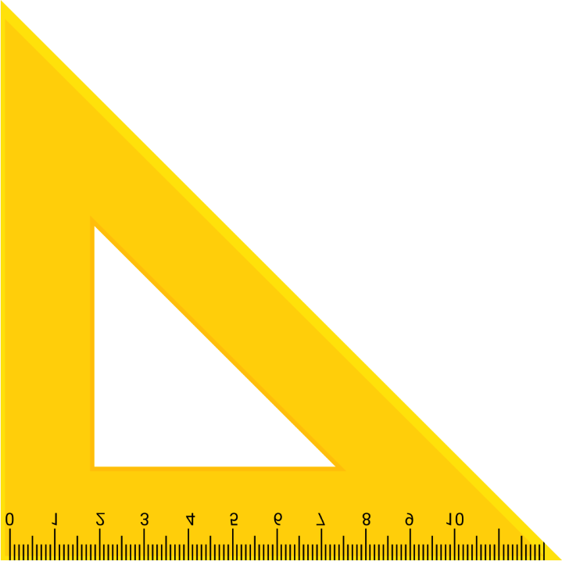
Góc tù

Slide 14
Bài tập 2 (SGK – tr45):
Chỉ ra cách vẽ thêm một đoạn thẳng để được góc theo mỗi yêu cầu sau:
A
M
P
B
C
N
K
Q
H
a) Một góc nhọn
b) Một góc vuông
c) Một góc tù

Slide 15
Bài tập 2 (SGK – tr45):
Chỉ ra cách vẽ thêm một đoạn thẳng để được góc theo mỗi yêu cầu sau:
A
M
P
B
C
N
K
Q
H
a) Một góc nhọn
b) Một góc vuông
c) Một góc tù

Slide 16
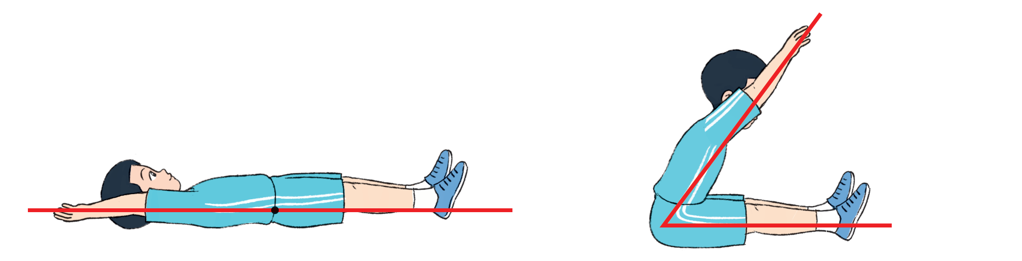
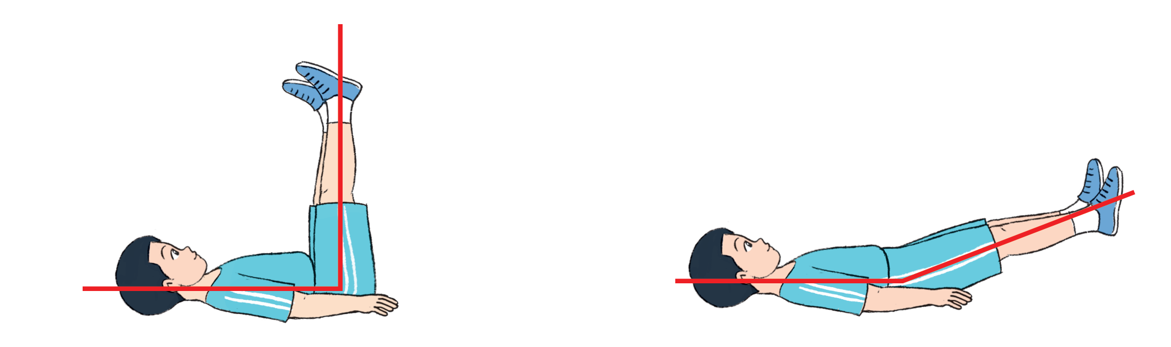
Bài tập 3 (SGK – tr45):
Hình ảnh góc được tạo ra trong mỗi hình dưới đây là góc nhọn, góc vuông, góc tù hay góc bẹt?
Góc bẹt
Góc nhọn
Góc vuông
Góc tù

Slide 17










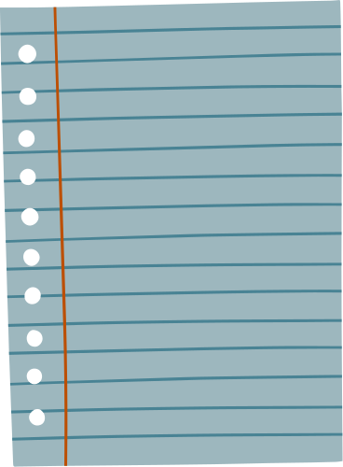
VẬN DỤNG
Hãy chỉ ra hình ảnh góc
nhọn, góc vuông, góc tù, góc bẹt có trong thực tế
mà em biết.

Slide 18


Góc nhọn: Góc tạo bởi cánh cửa và bức tường khi mở hé cửa.
Góc tù: góc tạo bởi sách và kệ tủ khi sách nằm nghiêng.

Slide 19
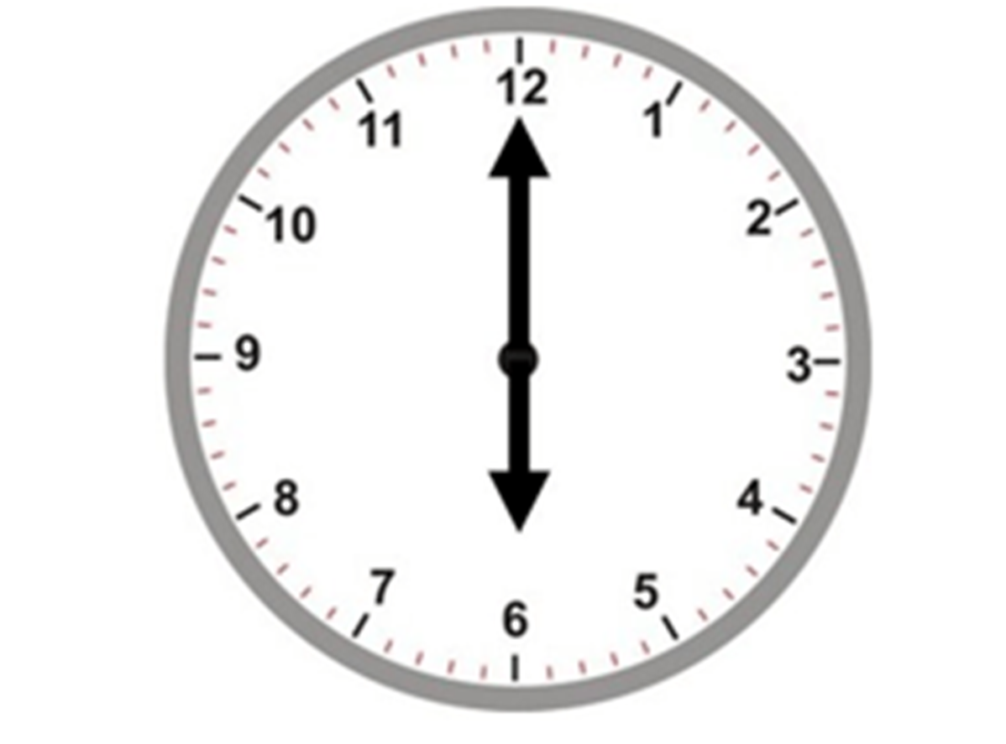
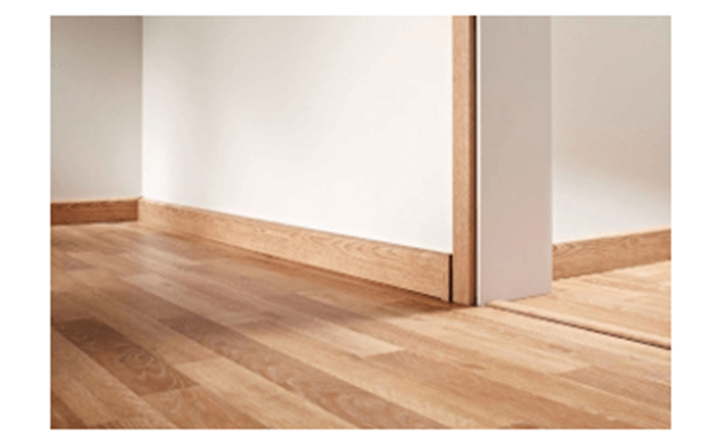
Góc bẹt: Góc tạo kim giờ và kim phút vào lúc 6 giờ sáng.
Góc vuông: Góc tạo bởi bức tường và sàn nhà.

Slide 20

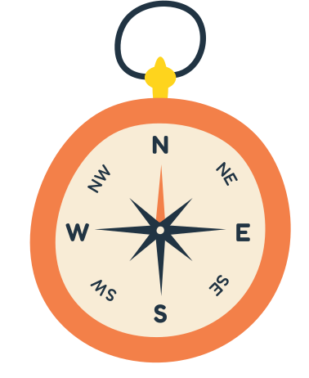


HƯỚNG DẪN VỀ NHÀ
Hoàn thành vở bài tập toán.
Ôn lại kiến thức đã học trong bài.
Xem trước bài mới.

Slide 21









Tạm biệt

